Slide 1







TRAVEL
WINWINトラベル

Slide 2
目次
01
観光の現状
02
目標
03
サービスの概要
04
会計
Table of
Contents
05
まとめ

Slide 3

良い旅って
なんだろう？
01
Notes:
良い旅というのは観光者だけが満足するのではなく、そこに住む地域住民の生活も向上させられるwinwinのかんじ♫

Slide 4
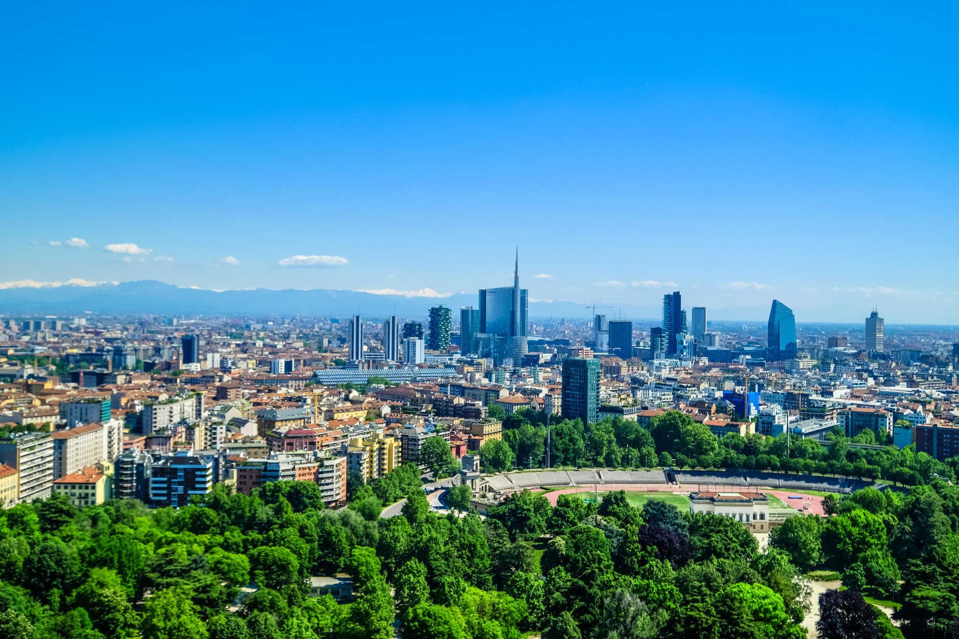
01
観光の現状
観光者だけの幸せ
～オーバーツーリズム～
その地域の治安、ポイ捨てなどのゴミ問題、騒音、交通の混雑と、空気汚染などによって、地域住民や環境などに悪影響を与えるオーバーツーリズムが問題となっている。
Notes:
自然はそこに住む人を癒し、生活に潤いをもたらすものです。
また、街の住人にとっても、移住したい人や観光したい人にとっても魅力的な街になります。

Slide 5

02
観光業を持続可能に
するためには

Slide 6
02
目標
観光地とそこに住む人
との共存共栄
解消方法
治安→ルールの説明
騒音→観光場所を限定
オーバーツーリズムを解消することで街の住人にとっても、移住したい人や観光したい人にとっても魅力的な街にすることで持続可能な観光業を実現。
Notes:
自然を増やすことは、観光資源を守ることだけでなく、ヒートアイランド対策などの生活環境の向上や、生物の多様性を守ることなど多くの利点があります。

Slide 7
03
旅行をより質の高いものに

Slide 8

03
サービスの概要
ツアー旅行の新しい形
・アジア圏の旅行者向けのプラン
・簡単なアンケートをもとにランダムで出力
・過疎化してる地域や場所でつくったプラン
出典：グッドトリップ エクスプレス

Slide 9

03
このサービスだけの特徴
お金を出さない旅行
地元の宿泊施設や飲食店と提携して
チケットを見せたら施設の利用が可能に

Slide 10
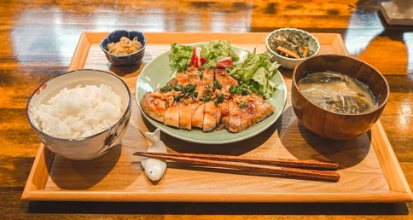
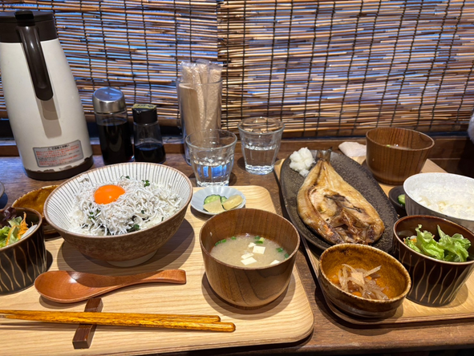
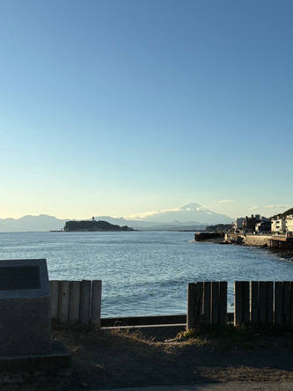
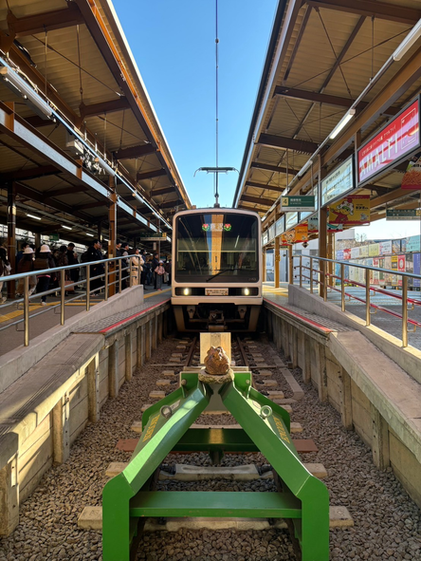
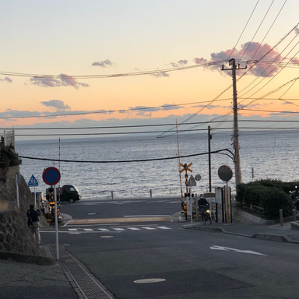
03
ツアーの例 1日目
10：00 成田空港
16：30 夕食
18：30 鎌倉駅
12：00 鎌倉駅
江ノ電
18：50 チェックイン
12：30 ランチ
稲村ヶ崎
14：30 自由観光

Slide 11
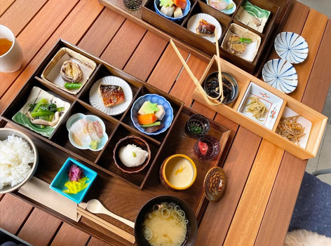
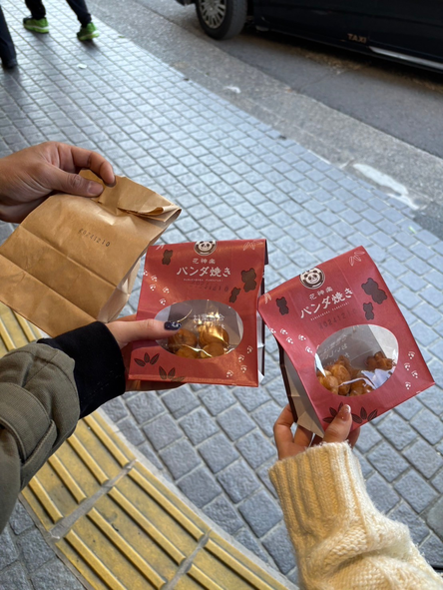
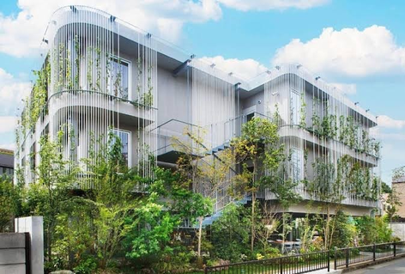
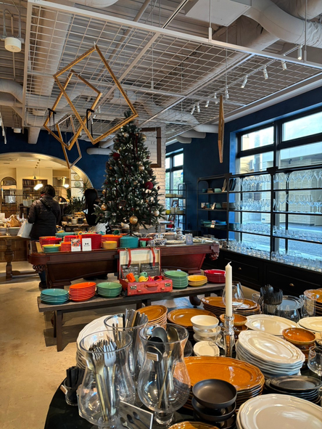
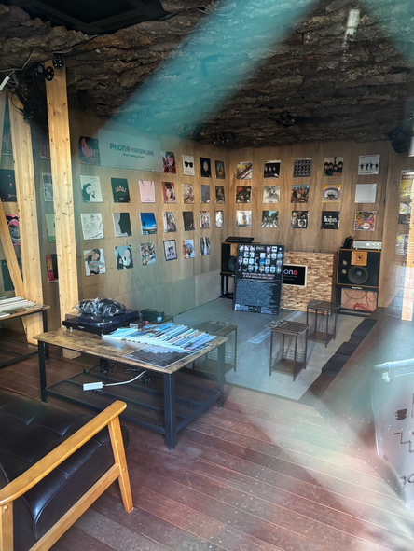
03
ツアー 2日目
9：00 朝食
16：30 鎌倉駅
ホテル内
10：00 チェックアウト
18：30 成田空港
江ノ電
10：30 鎌倉散策
小町通り、カフェ
14：30 昼食

Slide 12




03
その他の利点
お金を気にせず
のびのびと楽しめる
知られていない
穴場スポットを提供
旅行者に地域のルールを説明する機会に
ランダム要素で
行き先を分散

Slide 13
03
地域に還元する仕組み
旅行者
プランにそって地域のお店を利用
当社
売上の内15％を地域の
活動に投資
地域
旅行者と当社からのお金で地域活性化

Slide 14
03
投資先の例
自然の保護
新たな僻地開発
荒廃した森林の機能を回復や、土壌汚染の防止などを行っている団体への投資と体験を行う
娯楽施設や宿泊施設などがなく観光客が来ない地域を開発してミステリーツアーに組み込む
第一次産業
協力団体
農家の方々に最新の機械を提供したり、日本の第一次産業への投資
サービスに協力してくれた地域団体に還元をする

Slide 15

会計
04

Slide 16
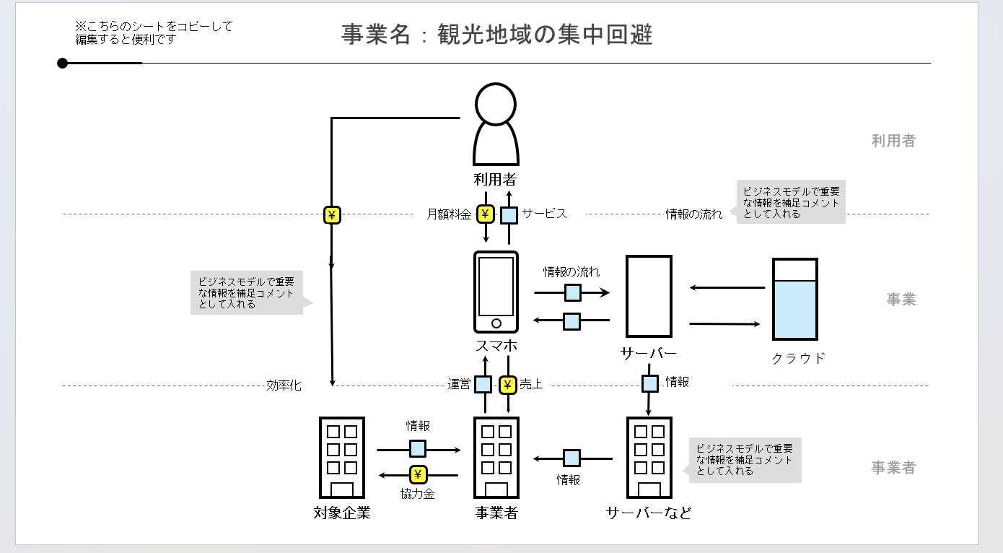
04
ビジネスモデル

Slide 17
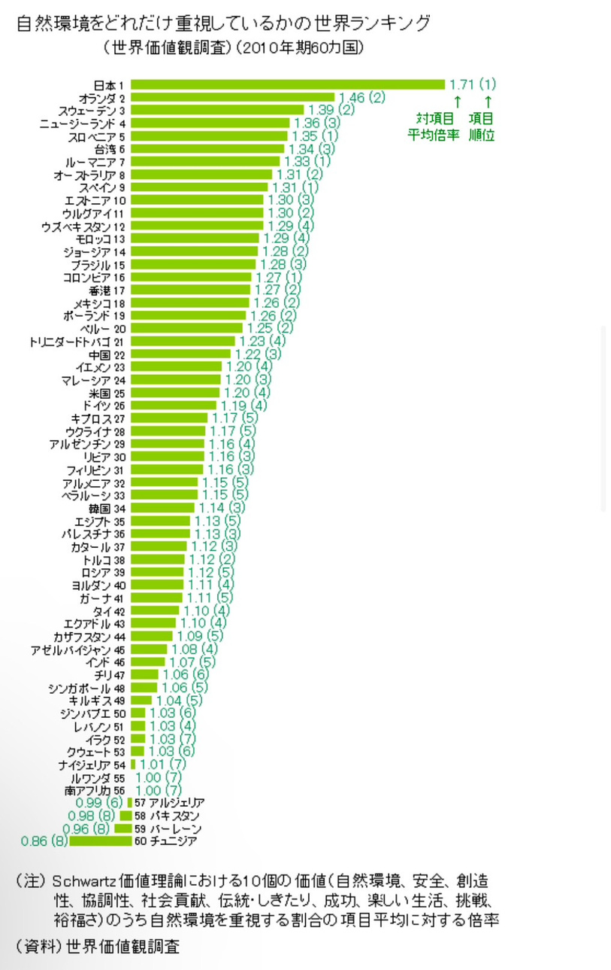
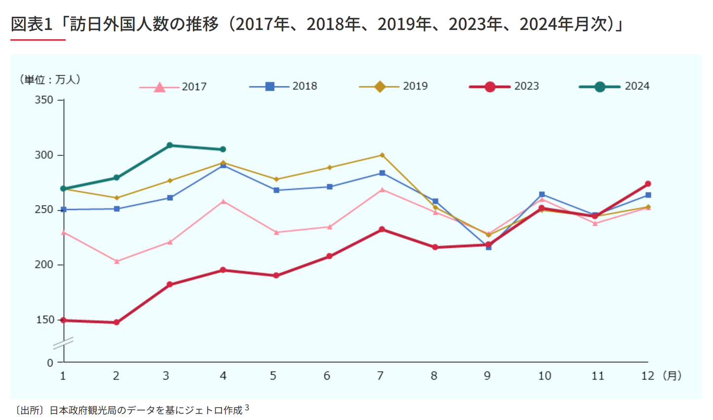
04
事業計画

Slide 18

まとめ
05

Slide 19

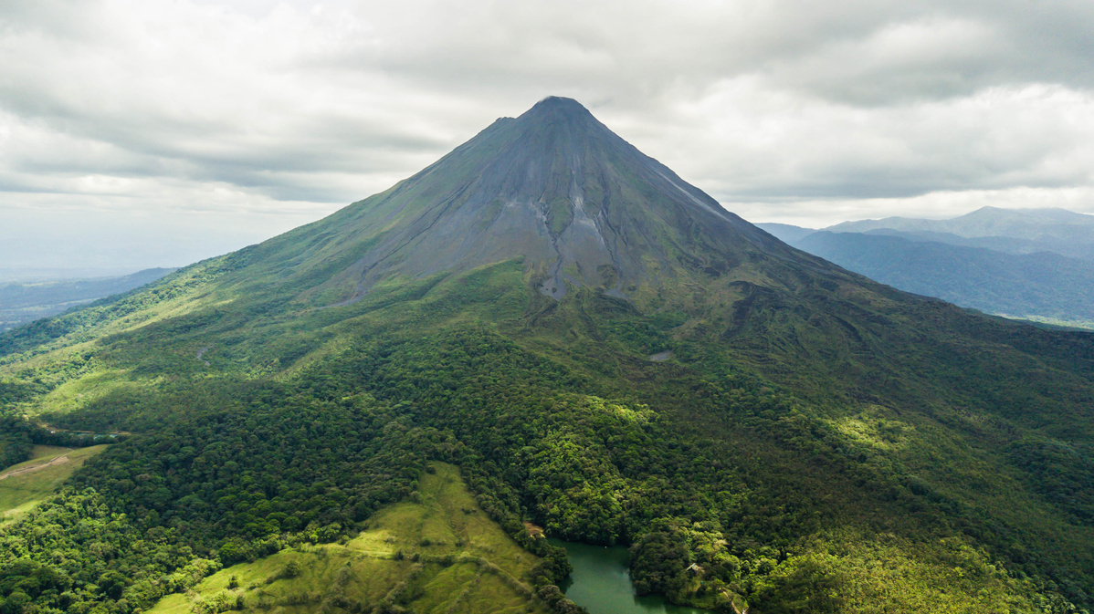
05
サービスの意義
観光業の発展
地域の活性化
オーバーツーリズムの解消によって観光地もともと住んでいる人との協力を実現し持続可能な観光業へ
僻地にも観光客がくるような取り組みなどを通して地方にお金を流し、地域還元により地域をより豊かに育てる

Slide 20
THANK YOU!
ありがとうございました

